Slide 1


Κακοήθη νεοπλάσματα ήπατος
Κωνσταντίνος Ι. Μπράμης
Επίκ. Καθηγητής Χειρουργικής
Β` Χειρουργική Κλινική, ΕΚΠΑ
Διευθ/ντής: Καθ. M. Μ. Κωνσταντουλάκης
Αρεταίειο

Slide 2
Όγκοι ήπατος
Καλοήθεις
Κακοήθεις
Πρωτοπαθείς
Δευτεροπαθείς
Κακοήθεις

Slide 3
Ταξινόμηση πρωτοπαθών όγκων ήπατος WHO (2010): ιστολογική προέλευση
Ηπατοκύτταρο:
Αδένωμα ήπατος
Εστιακή οζώδης υπερπλασία (FNH)
Ηπατοκυτταρικό καρκίνωμα
Ηπατοβλάστωμα

Slide 4
Ταξινόμηση πρωτοπαθών όγκων ήπατος WHO (2010): ιστολογική προέλευση
Χοληφόρο επιθήλιο:
Ηπατοχοληφόρο κυσταδένωμα
Χοληφόρο αδένωμα
Χολαγγειοκαρκίνωμα

Slide 5
Ταξινόμηση πρωτοπαθών όγκων ήπατος WHO (2010): ιστολογική προέλευση
Μεσεγχυματικό κύτταρο:
Αιμαγγείωμα
Λίπωμα/ αγγειομυολίπωμα
Αγγειοσάρκωμα
Σαρκώματα (λιποσάρκωμα)

Slide 6
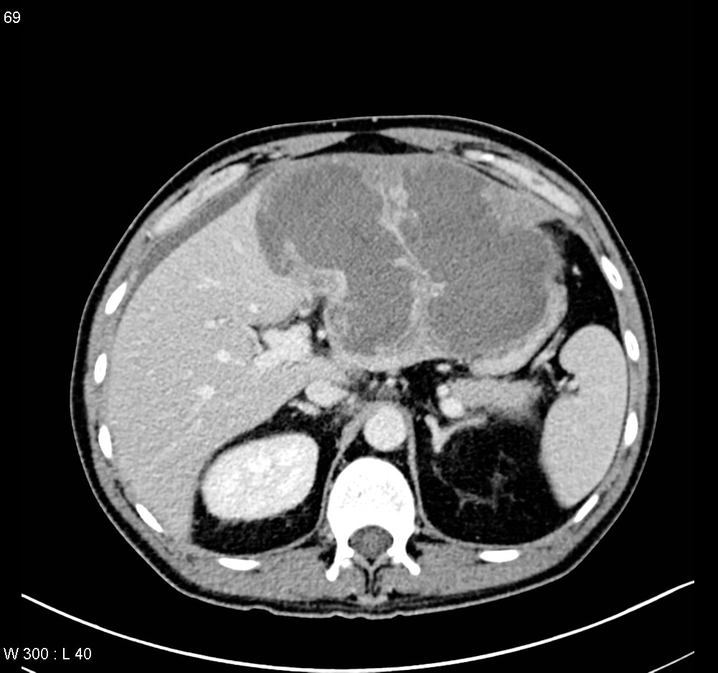
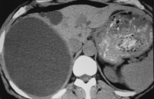
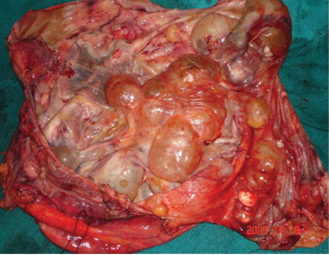
Κυστικοί όγκοι ήπατος
Κυσταδενο/καρκίνωμα
Απλή κύστη

Slide 7
Ηπατοκυτταρικό Καρκίνωμα
Η συχνότερη πρωτοπαθής νεοπλασία του ήπατος
3^{η} συχνότερη αιτία θανάτου από καρκίνο παγκοσμίως
Ο συχνότερος καρκίνος σε περιοχές με μεγάλη επίπτωση χρόνιας ηπατικής νόσου/ηπατίτιδας
Στις ΗΠΑ αυξάνεται λόγω κυρίως της αυξημένης επίπτωσης της ηπατίτιδας C/NASH
Ο συχνότερος καρκίνος στην Ασία και την υποσαχάρια Αφρική

Slide 8
Ηπατοκυτταρικό Καρκίνωμα
Ασθενείς με κίρρωση έχουν 40 φορές μεγαλύτερο κίνδυνο να εμφανίσουν ΗΚΚ
90% των ασθενών με ΗΚΚ, έχουν κίρρωση
Συνήθως ασυμπτωματικό
Επιδείνωση κίρρωσης( κιρσορραγία, ασκίτης, ηπατική ανεπάρκεια)
Άλγος δε υποχονδρίου (50%), ψηλαφητή μάζα, απώλεια βάρους, κακουχία, ανορεξία
Ίκτερος
Ενδοπεριτοναική αιμορραγία

Slide 9
ΗΚΚ – Παράγοντες κινδύνου
Ηπατική κίρρωση- Ίνωση- Χρόνια φλεγμονή
Ιογενής Ηπατίτιδα (B/C)
Αλκοολική Κίρρωση
Μη αλκοολική στεατοηπατίτιδα- Μεταβολικό σύνδρομο (ΣΔ, Παχυσαρκία, ΑΥ, Υπερλιπιδαιμία)
Αιμοχρωμάτωση
Νόσος του Wilson

Slide 10
Ηπατοκυτταρικό Καρκίνωμα-διάγνωση
Καλύτερη επιβίωση-διάγνωση σε αρχικό στάδιο
Screening- επιτήρηση ασθενών με κίρρωση ή/και HBV/HCV
EASL ( European association for the study of liver):
U/S κάθε 6-12 μήνες
aFP (>200)

Slide 11
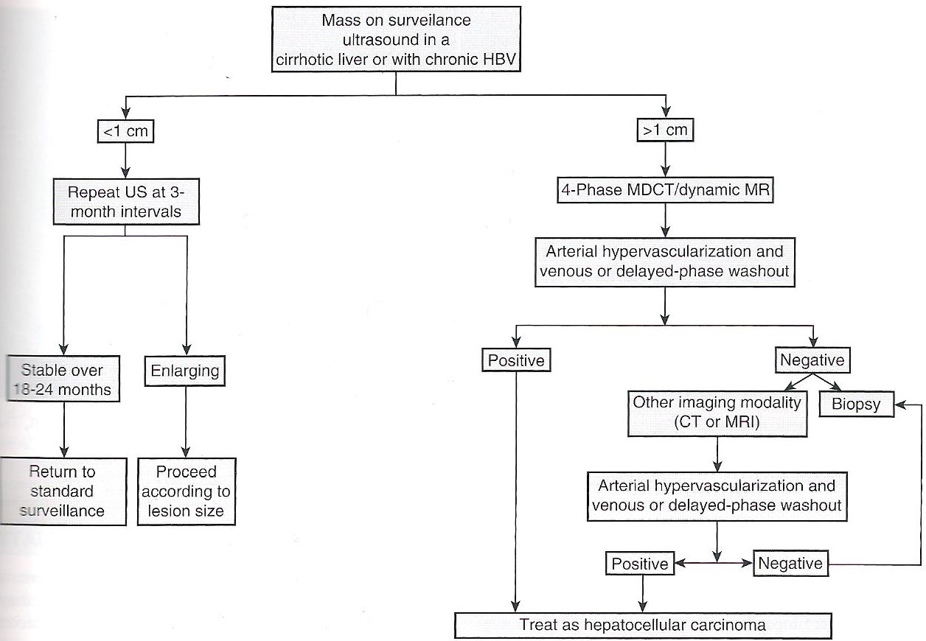
Ηπατοκυτταρικό Καρκίνωμα-screening

Slide 12
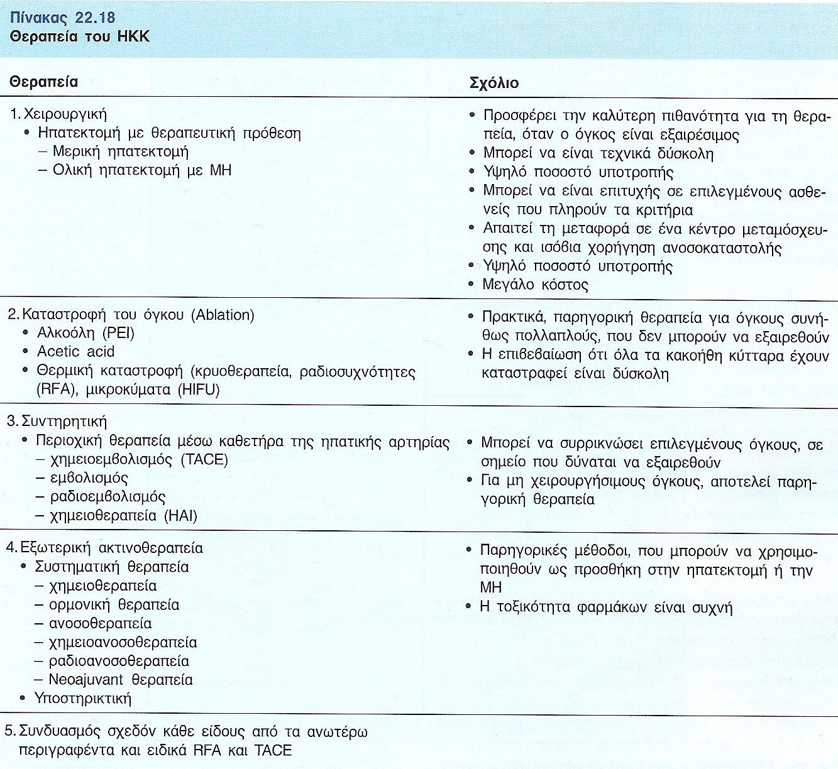
Ηπατοκυτταρικό Καρκίνωμα-αντιμετώπιση

Slide 13
Ηπατοκυτταρικό Καρκίνωμα-αντιμετώπιση
Επιλογή θεραπείας:
Στάδιο νόσου
Λειτουργικότητα εναπομείναντος ήπατος
Γενική κατάσταση ασθενή

Slide 14
Ηπατοκυτταρικό Καρκίνωμα-αντιμετώπιση
TNM
Okuda (μέγεθος, ασκίτης, λευκωματίνη, χολερυθρίνη)
Child-Pugh
BCLC (Barcelona clinic liver cancer)
Κανένα σύστημα σταδιοποίησης δεν έχει καθολική αναγνώριση

Slide 15
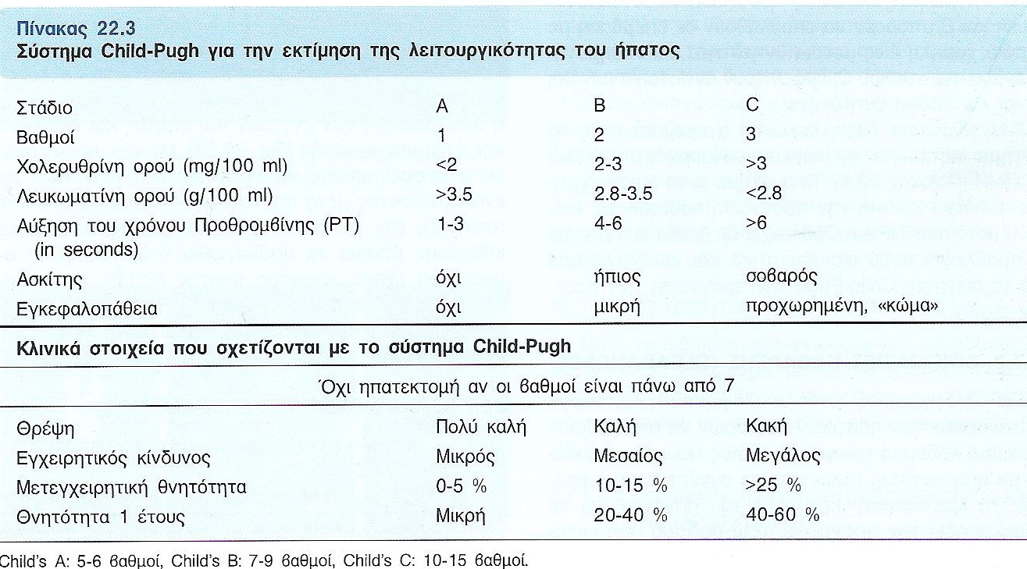
Ηπατοκυτταρικό Καρκίνωμα-σταδιοποίηση

Slide 16
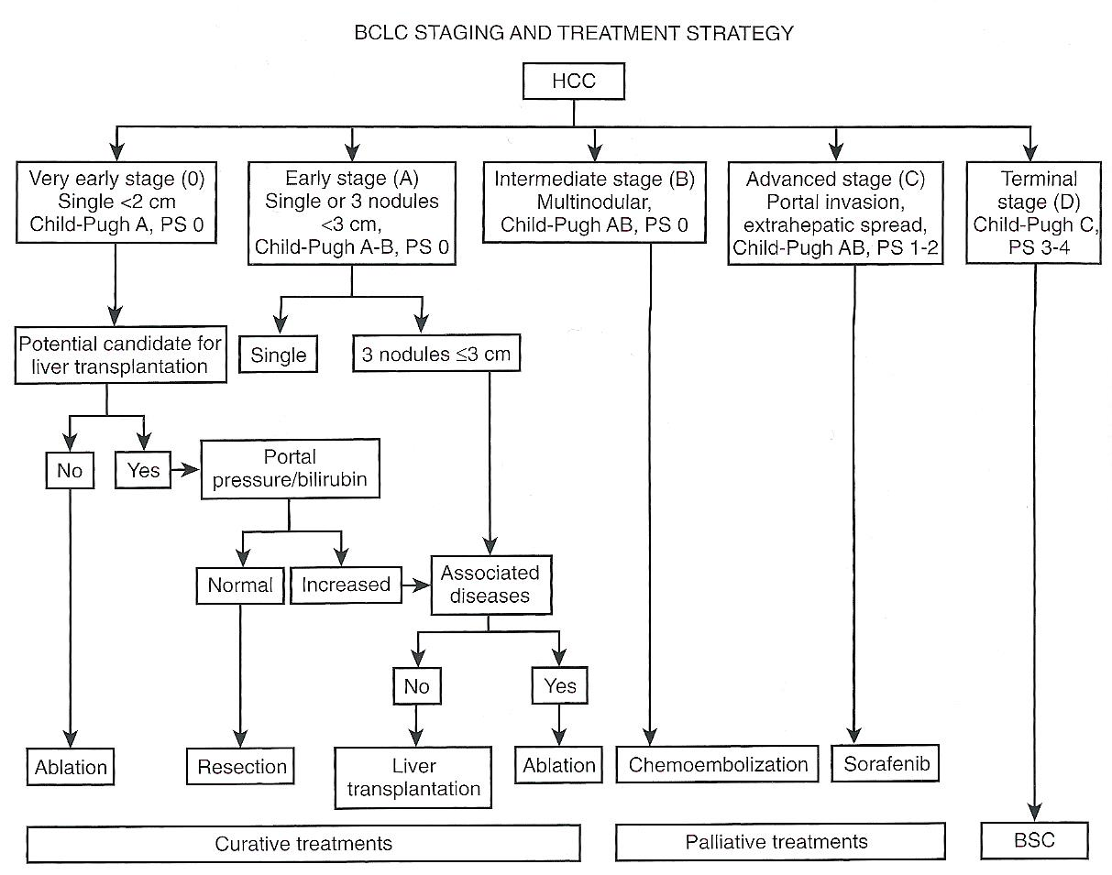
Ηπατοκυτταρικό Καρκίνωμα-σταδιοποίηση

Slide 17
Ηπατοκυτταρικό καρκίνωμα- χειρουργική θεραπεία
Ηπατεκτομή: - ανατομική, άτυπη, τμηματεκτομή
- θνητότητα <5% (Child-Pugh)
- επαρκές λειτουργικό εναπομείναν ήπαρ (FLR)
- όριο εκτομής: 1 εκ (R0)
- απουσία εξωηπατικής νόσου, απουσία αγγειακής
συμμετοχής, απουσία ετερόπλευρης νόσου
( πολυεστιακή νόσος)
Ορθοτοπική μεταμόσχευση ήπατος: - Child-Pugh B, C
- παρόμοια ποσοστά επιβίωσης
- κριτήρια ΟΜΗ

Slide 18
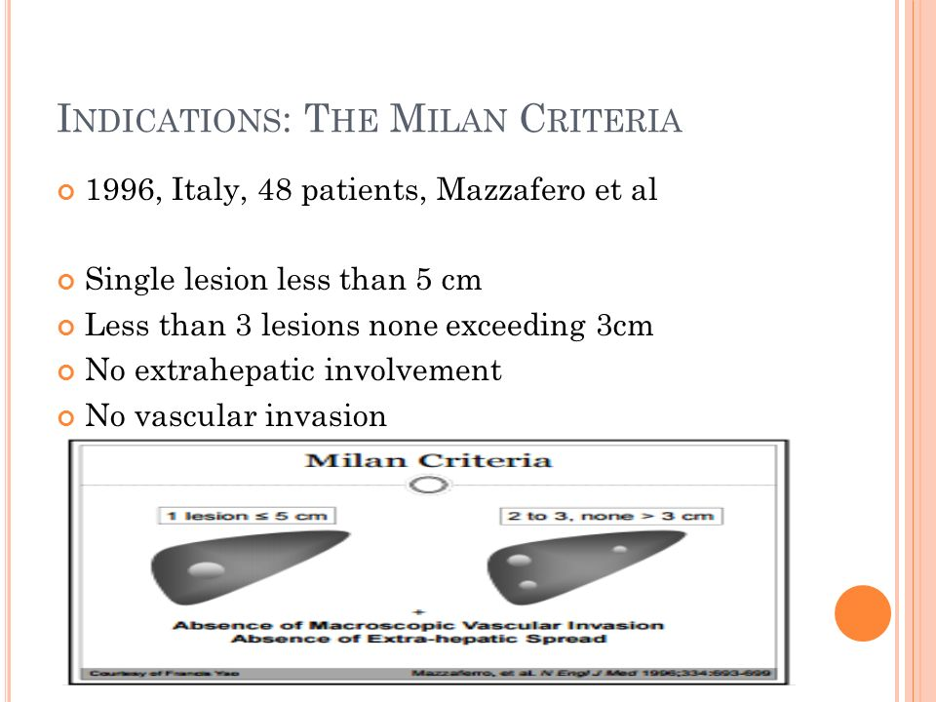
ΟΜΗ

Slide 19
Ηπατοκυτταρικό καρκίνωμα- χειρουργική θεραπεία
Εκτομή
ΟΜΗ
5ετής επιβίωση: <70%
Υποτροπή: 70%
Child-Pugh A
Θνητότητα: 1-7%
ΜΤΧ ηπατική ανεπάρκεια
Μέθοδος εκλογής σε μη κιρρωτικούς ή κιρρωτικούς ασθενείς με καλά αντιρροπούμενη κίρρωση
Παρόμοια ποσοστά 65-78%
Υποτροπή: 18%
Child-Pugh: B,C
Μέθοδος εκλογής σε κιρρωτικούς ασθενείς εντός κριτηρίων
Μειονεκτήματα: ένδοια οργάνων, χρόνος μεταμόσχευσης

Slide 20
Ηπατοκυτταρικό καρκίνωμα- τοπικοπεριοχική θεραπεία
TACE (transarterial chemoembolization): μέθοδος εκλογής σε ακατάλληλους για χο ασθενείς με καλή ηπατική λειτουργία και χωρίς αγγειακή συμμετοχή. Όφελος στην επιβίωση.
HAI (hepatic artery infusion): 47% μερική ανταπόκριση, OS: 30 mo, (Jarnagin et al)
RFA (radiofrequency ablation): μέγεθος όγκου = 4 εκ.
MWA (microwave ablation): μικρότερη διασπορά θερμότητας, μειωμένο φαινόμενο ‘’heat sink’’

Slide 21
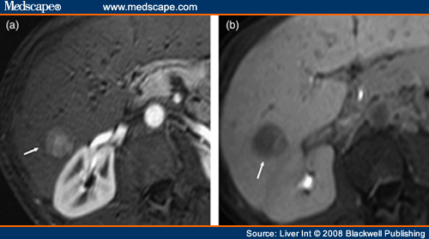
Ηπατοκυτταρικό καρκίνωμα

Slide 22
Ενδοηπατικό Χολαγγειοκαρκίνωμα
Νεοπλασία από τα ενδοηπατικά χοληφόρα
10% των πρωτοπαθών καρκίνων του ήπατος
Δεύτερος συχνότερος πρωτοπαθής καρκίνος του ήπατος
3% των καρκίνων του πεπτικού
Η θνητότητα από ενδοηπατικό χολαγγειοκαρκίνωμα αυξάνεται συνεχώς
Αυξημένη επίπτωση σε ασθενείς με ηπατικολιθίαση πρωτοπαθή σκληρυντική χολαγγειίτιδα και παρασιτώσεις του ήπατος, αλλά συχνότερα εμφανίζεται ιδιοπαθώς

Slide 23
Ενδοηπατικό Χολαγγειοκαρκίνωμα
Μόνη θεραπεία με σκοπό την ίαση είναι η χειρουργική
Θεραπευτική εκτομή = αφαίρεση του συνόλου της νεοπλασματικής νόσου (R0)
Τα περισσότερα περιστατικά προσέρχονται όταν γίνουν συμπτωματικά, και είναι ήδη πολύ αργά
5ετής επιβίωση σε εξαιρέσιμη νόσο: 22-66%

Slide 24
Ενδοηπατικό χολαγγειοκαρκίνωμα-αντιμετώπιση
Η διάγνωση γίνεται με την ανεύρεση υποαγγειούμενης βλάβης στην ΑΤ
Αποκλεισμό της πιθανότητας να αποτελεί μεταστατική νόσο (ενδοσκόπηση ανωτέρου/κατωτέρου πεπτικού), αποκλεισμός πρωτοπαθούς εστίας στο πάγκρεας, τους νεφρούς, τους πνεύμονες και τον μαστό.
Βιοψία δεν είναι αναγκαία.
Διαγνωστική λαπαροσκόπηση
CEA, CA 19-9

Slide 25
Ενδοηπατικό χολαγγειοκαρκίνωμα-αντιμετώπιση
Κριτήρια μη εξαιρεσιμότητας:
Τοπικά προχωρημένος όγκος με αρτηριακή ή/και φλεβική συμμετοχή αμφοτερόπλευρα
Πολλαπλές ενδοηπατικες εστίες
Απομακρυσμένες μεταστάσεις
Σχετική αντένδειξη: περιοχικές λεμφαδενικές μεταστάσεις

Slide 26
Ενδοηπατικό χολαγγειοκαρκίνωμα-αντιμετώπιση
Στόχοι ηπατεκτομής
R0 εκτομή
Όρια εκτομής 1εκ
Λεμφαδενικός καθαρισμός:
Πρέπει να γίνεται sampling λεμφαδένων του ηπατο12/κού
Ο σημαντικότερος προγνωστικός παράγοντας
Ποσοστά υποτροπής με θετικούς λεμφαδένες 93% vs 47%

Slide 27
Ενδοηπατικό χολαγγειοκαρκίνωμα-αντιμετώπιση
Ο ρόλος της επικουρικής χημειοθεραπείας είναι περιορισμένος
Ακτινοευαίσθητος όγκος: σε R1 εκτομές
Σε ανεγχείρητους όγκους:
Συστηματική χημειο-ακτινοθεραπεία
Τοπικοπεριοχική χημειο-ακτινοθραπεία
Μέθοδοι τοπικής καταστροφής του όγκου.

Slide 28
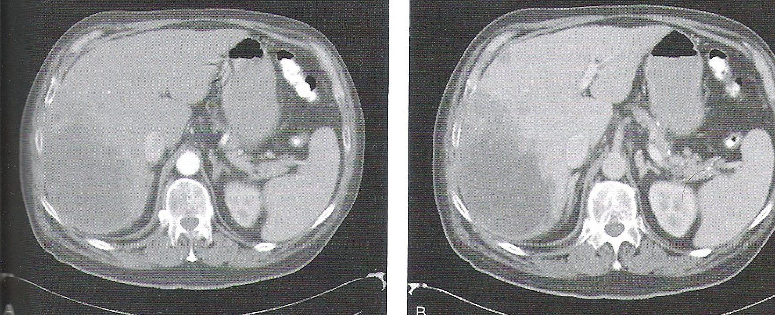
Ενδοηπατικό χολαγγειοκαρκίνωμα

Slide 29
Μεταστατικός καρκίνος ήπατος
Συχνότερα κακοήθη νεοπλάσματα στο ήπαρ
Συχνότερη πρωτοπαθής εστία: βρογχογενές καρκίνωμα
Μεταστάσεις από ορθοκολικό καρκίνο
Μεταστάσεις από νευροενδοκρινικούς όγκους
Μεταστάσεις από άλλες πρωτοπαθείς εστίες
  Πάγκρεας, μαστός
  Ανώτερο πεπτικό (οισοφάγος, στόμαχος)

Slide 30
Μεταστάσεις από ορθοκολικό καρκίνο
Μέχρι και το 50% των ασθενών με καρκίνο παχέος εντέρου θα εμφανίσουν μετάγχρονες ηπατικές μεταστάσεις.
25% των ασθενών παρουσιάζονται με σύγχρονες ηπατικές μεταστάσεις
Μόνο το 20% αυτών έχουν εξαιρέσιμη νόσο
Η επιβίωση χωρίς θεραπεία είναι της τάξεως των 6-9 μηνών
Χειρουργική αντιμετώπιση: 5ετής επιβίωση αγγίζει το 60%, με 5ετή ελεύθερη νόσου επιβίωση 40% και 10ετή 20%.

Slide 31
Μεταστάσεις από ορθοκολικό καρκίνο
Δεν υπάρχουν απόλυτα κριτήρια μη εξαιρεσιμότητας
Μόνο σχετικά: αμφοτερόπλευρες εστίες, λεμφαδενικές εντοπίσεις, μέγεθος

Slide 32
Μεταστάσεις από ορθοκολικό καρκίνο
Οι ασθενείς πλέον επιλέγονται δια του αποκλεισμού
Λειτουργικά επαρκές υπολειπόμενο ηπατικό παρέγχυμα (FLR)
Ο σχεδιασμός της εκτομής γίνεται ώστε να αφαιρεθεί η νόσος με καλά όρια αλλά χωρίς να απειληθεί ο ασθενής από μετεγχειρητική ηπατική ανεπάρκεια «small for size»

Slide 33
Εξασφάλιση επαρκούς λειτουργικού ηπατικού παρεγχύματος
Ηπατική ανεπάρκεια μετά από ηπατεκτομή
Ανεπαρκής συνθετική, μεταβολική και αππεκριτική λειτουργία του ήπατος
Υπερχολερυθριναιμία, διαταραχές πήξης (αύξηση INR), μεταβολική οξέωση μετά την 5^{η} ΜΤΧ ημέρα

Slide 34
Αξιολόγηση λειτουργικού ηπατικού παρεγχύματος
25-30% σε φυσιολογικό ήπαρ
Ογκομετρία ήπατος-CT/MRI: αξιολόγηση του εναπομείναντος ήπατος (future liver remnant)
Βιοχημικές εξετάσεις: χολερυθρίνη ο πιο αξιόπιστος δείκτης λειτουργίας του ήπατος

Slide 35
ΗΠΑΤΙΚΕΣ ΜΕΤΑΣΤΑΣΕΙΣ ΚΑΙ ΟΡΘΟΚΟΛΙΚΟΣ ΚΑΡΚΙΝΟΣ
ΚΛΑΣΣΙΚΗ ΠΡΟΣΠΕΛΑΣΗ ΤΗΣ ΝΟΣΟΥ ΣΕ 3 ΣΤΑΔΙΑ
Η επικρατούσα άποψη για την αντιμετώπιση του σύγχρονου
μεταστατικού ορθοκολικού καρκίνου, μέχρι σήμερα, ήταν η
αντιμετώπιση του πρωτοπαθούς όγκου αρχικά, δηλαδή εντερεκτομή,
ακολουθούμενη από επικουρική χημειοθεραπεία και ακολούθως
εξαίρεση των ηπατικών μεταστάσεων.

Slide 36
ΗΠΑΤΙΚΕΣ ΜΕΤΑΣΤΑΣΕΙΣ ΚΑΙ ΟΡΘΟΚΟΛΙΚΟΣ ΚΑΡΚΙΝΟΣ
Σαν κύριο μειονέκτημα αυτής της αντιμετώπισης θεωρείται ,
λόγω της παρεμβολής χρονικού διαστήματος, η επιδείνωση της
μεταστατικής νόσου με κίνδυνο η μετάσταση να καταστεί μη
αντιμετωπίσιμη χειρουργικά.
Αλλα μειονεκτήματα της μετάχρονης μεταστασεκτομής αποτελούν
επίσης οι επιπλοκές από την επικουρική χημειοθεραπεία
καθώς και οι ΜΤΧ επιπλοκές της κολεκτομής.

Slide 37
ΗΠΑΤΙΚΕΣ ΜΕΤΑΣΤΑΣΕΙΣ ΚΑΙ ΟΡΘΟΚΟΛΙΚΟΣ ΚΑΡΚΙΝΟΣ
ΕΠΙΘΕΤΙΚΗ ΠΡΟΣΠΕΛΑΣΗ ΣΕ 1 ΣΤΑΔΙΟ
Εναλλακτικός τρόπος αντιμετώπισης, του προβλήματος, είναι και
εφαρμόζεται, η αντιμετώπιση του σύγχρονου μεταστατικού καρκίνου σε
ένα στάδιο, με συγκρίσιμα αποτελέσματα, όσον αφορά στην
περιεγχειρητική νοσηρότητα και θνητότητα αλλά και στην συνολική
επιβίωση των ασθενών, με την κλασσική μέθοδο.
- Πλεονεκτήματα της παραπάνω προσπέλασης είναι ο βραχύτερος
χρόνος νοσηλείας και το μικρότερο κόστος νοσηλείας.
Σοβαρό μειονέκτημα όμως φαίνεται ότι είναι, ότι δεν μπορεί να
εφαρμοστεί σε όλους τους ασθενείς, που χρειάζονται σύγχρονη
μείζονα κολεκτομή και μείζονα ηπατεκτομή (> 3 τμήματα), καθώς
αυξάνεται σημαντικά η περιεγχειρητική νοσηρότητα και θνητότητα

Slide 38
ΗΠΑΤΙΚΕΣ ΜΕΤΑΣΤΑΣΤΑΣΕΙΣ ΚΑΙ ΟΡΘΟΚΟΛΙΚΟΣ ΚΑΡΚΙΝΟΣ
ΣΥΓΧΡΟΝΗ ΝΕΩΤΕΡΙΣΤΙΚΗ ΠΡΟΣΠΕΛΑΣΗ (Liver first ή Reverse strategy)
Η τρίτη εναλλακτική μέθοδος αντιμετώπισης του ορθοκολικού
καρκίνου, με σύγχρονες ηπατικές μεταστάσεις, συνίσταται στην
αντιμετώπιση της μεταστατικής νόσου πρώτα, αφου έχει
προηγηθεί νεοεπικουρική χημειοθεραπεία
( Liver first approach/ reverse strategy).
Η στρατηγική αυτή βασίζεται στην αντίληψη ότι η νόσος είναι
συστηματική και ο άρρωστος κινδυνεύει περισσότερο από την
μετάσταση. Η μετάσταση, δηλαδή, είναι ο κύριος προγνωστικός
παράγοντας για την επιβίωση του αρρώστου και αντιμετωπίζεται πρώτη.

Slide 39
ΗΠΑΤΙΚΕΣ ΜΕΤΑΣΤΑΣΕΙΣ ΚΑΙ ΟΡΘΟΚΟΛΙΚΟΣ ΚΑΡΚΙΝΟΣ
Προτάθηκε πρώτα για ασθενείς με προχωρημένο στάδιο
καρκίνου του ορθού, που έπρεπε να υποβληθούν σε
νεοεπικουρική θεραπεία και ενδιάμεσα υποβλήθηκαν σε
μεταστασεκτομή.
Η μέθοδος αυτή επιτρέπει τον έλεγχο της μεταστατικής νόσου,
την υποσταδιοποίηση της (? ογκομείωση) και αυξάνει τις
πιθανότητες R0 εκτομών, βελτιώνοντας την πρόγνωση.
Σημαντικό πλεονέκτημα της μεθόδου είναι, επίσης, η αξιολόγηση της
ανταπόκρισης της νόσου στην συστηματική θεραπεία και έτσι στην
καλύτερη επιλογή των ασθενών, που θα ωφεληθούν.

Slide 40
ΗΠΑΤΙΚΕΣ ΜΕΤΑΣΤΑΣΕΙΣ ΚΑΙ ΟΡΘΟΚΟΛΙΚΟΣ ΚΑΡΚΙΝΟΣ
ΠΕΡΙΟΡΙΣΜΟΙ ΤΗΣ ΜΕΘΟΔΟΥ
Αποφρακτικός πρωτοπαθής όγκος
Ρήξη πρωτοπαθούς όγκου
Αιμορραγία
Πόνος
ΕΝΑΛΛΑΚΤΙΚΕΣ ΛΥΣΕΙΣ
Τοποθέτηση stent
Ακτινοβολία
Στομία
Εφαρμογή της κλασσικής μεθόδου

Slide 41
ΗΠΑΤΙΚΕΣ ΜΕΤΑΣΤΑΣΕΙΣ ΚΑΙ ΟΡΘΟΚΟΛΙΚΟΣ ΚΑΡΚΙΝΟΣ
Τοπικοπεριοχικές μέθοδοι αντιμετώπισης
TACE (trans-arterial chemoembolization): θεραπεία δεύτερης γραμμής. Περιορισμένος αριθμός μελετών έδειξαν ώφελος στην επιβίωση.
HAI (hepatic artery infusion): επικουρική θεραπεία σε συνδυασμό με συστηματική χημειοθεραπεία. MSKCC: 5y PFS=75% vs 52% (p=0,005), OS= 72% vs 52%, FU=43mo.
RFA (radiofrequency ablation)
MWA (microwave ablation)

Slide 42
Ηπατικές μεταστάσεις και ορθοκολικός καρκίνος-Vanishing lesions
Μη ανιχνεύσιμες βλάβες
Πλήρης ανταπόκριση απεικονιστικά μετά από νεοεπικουρική χημειοθεραπεία
6-9%
Πλήρης παθολογική ανταπόκριση ή αδυναμία ανίχνευσης
Εκτομή ή όχι της εξαφανισμένης βλάβης καθώς και της υπόλοιπης ορατής νόσου?
Ακόμα αμφιλεγόμενο ζήτημα

Slide 43
Ηπατικές μεταστάσεις και ορθοκολικός καρκίνος-Vanishing lesions
38 ασθενείς
118 μη ανιχνεύσιμες βλάβες
68 αφαιρέθηκαν
50 υπο παρακολούθηση
44/68 (65%) πλήρη παθολογική ανταπόκριση
31/50 (62%) υποτροπή
MFU: 41 μήνες
Παράγοντες σχετιζόμενοι με πλήρη παθολογική ανταπόκριση:
HAI
Αδυναμία ανίχνευσης σε MRI
Τιμές CEA φυσιολογικές
Auer et al, 2010

Slide 44
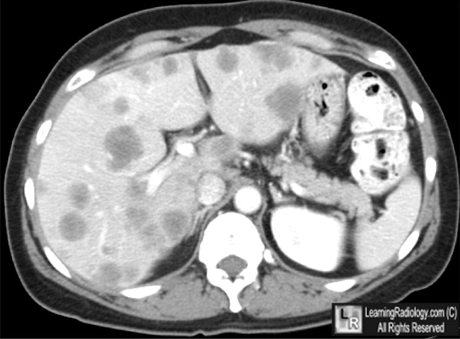
Ηπατικές Μεταστάσεις Παχέος Εντέρου

Slide 45
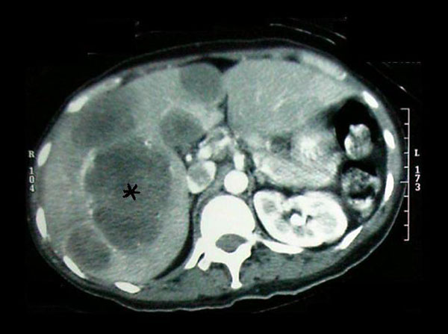
Ηπατικές Μεταστάσεις Παχέος Εντέρου

Slide 46
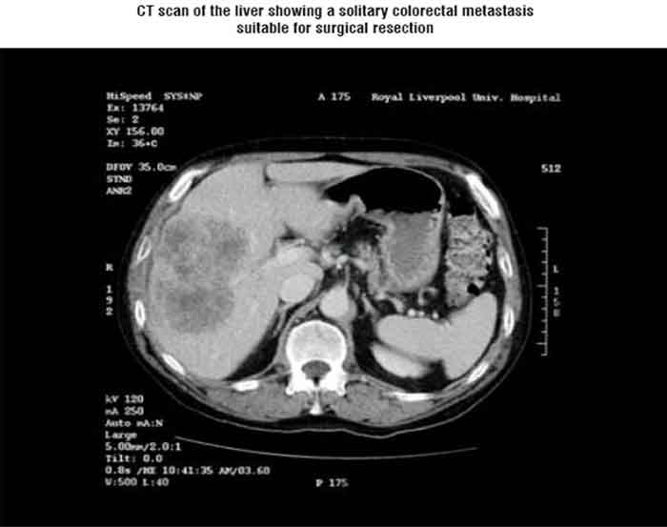
Ηπατικές Μεταστάσεις Παχέος Εντέρου

Slide 47
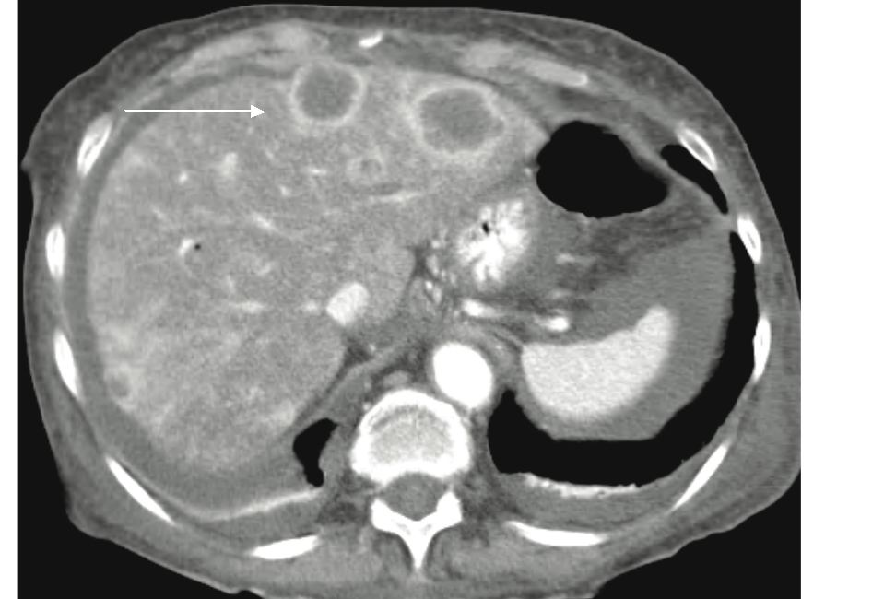
Ηπατικές Μεταστάσεις Παχέος Εντέρου

Slide 48
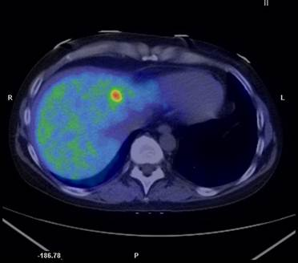
Ηπατικές Μεταστάσεις Παχέος Εντέρου-PET

Slide 49
Ηπατικές μεταστάσεις από νευροενδοκρινείς όγκους
Λιγότερο ευαίσθητοι όγκοι σε συστηματικές θεραπείες (χημειο-ακτινο) λόγω της βιολογίας του όγκου
Αργή εξέλιξη της νόσου
Ογκομείωση μπορεί να προσφέρει στην μακροχρόνια επιβίωση και στην συμπτωματική ανακούφιση
Θεραπεία εκλογής για την συμπτωματική αντιμετώπιση λειτουργικών ΝΕΤ αλλά και μη λειτουργικών καθώς βελτιώνει την ποιότητα ζωής.

Slide 50
Ηπατικές μεταστάσεις από νευροενδοκρινείς όγκους
Ενδείξεις μεταστασεκτομής
Εξαιρέσιμος πρωτοπαθής όγκος
Δυνατότητα εξαίρεσης >90% της ηπατικής νόσου είτε χειρουργικά είτε με RFA.

Slide 51
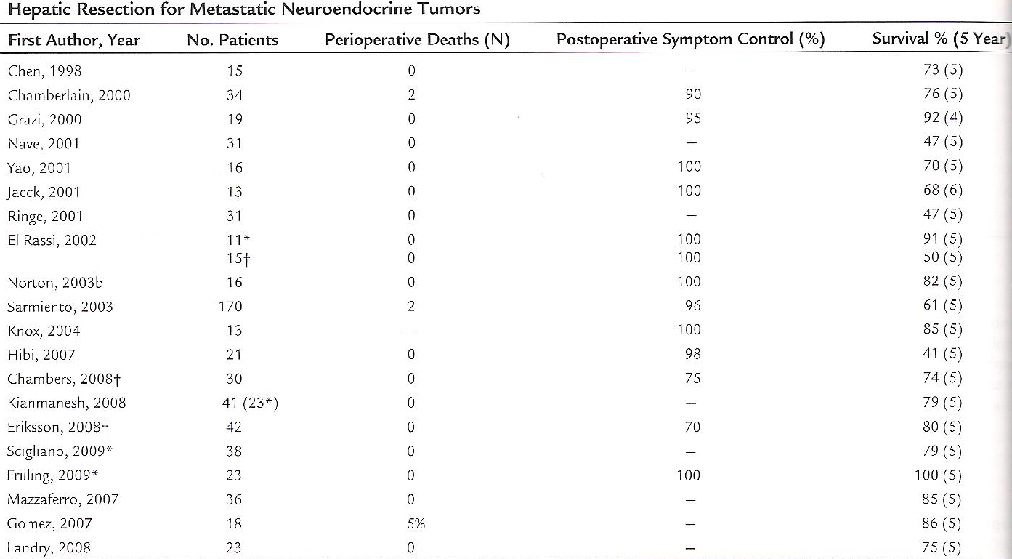
Ηπατικές μεταστάσεις από νευροενδοκρινείς όγκους

Slide 52
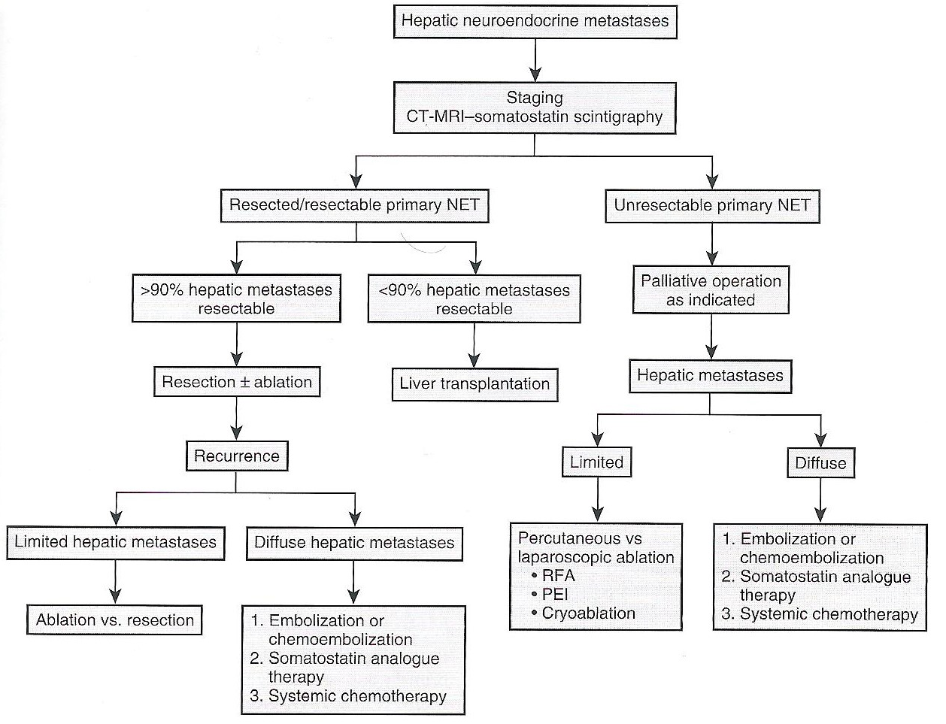
Ηπατικές μεταστάσεις από νευροενδοκρινείς όγκους

Slide 53
Ηπατικές μεταστάσεις από νευροενδοκρινείς όγκους-OMH
Σε κέντρα αναφοράς και στα πλαίσια ερευνητικών πρωτοκόλλων ως εναλλακτική θεραπεία
Προυπόθεση η εκτομή του πρωτοπαθούς όγκου
Απουσία συστηματικής νόσου
Σταθερή νόσος

Slide 54
Hepatic Resection for NCNELM
Analysis of 1452 Patients and Development of a Prognostic Model
Rene ́ Adam & Association Francaise de Chirurgie
41 centers, 1983-2004
Perioperative mortality 2.3%
Morbidity 29%
5y survival 36%
Hepatectomies performed after 2000: 5y survival 45% while before 33-36%
10y survival 23%
Median overall survival : 35 mo
Recurrent liver disease :49% (24% liver only ) & 32% underwent second hepatectomy

Slide 55
Analysis of outcomes based on Primary Tumor site
 |  | Number | 5y | Median (mo)
Breast |  | 460 | 41% | 45
GI (all) |  | 230 | 31% | 26
 | SI |  | 49%
 | ampullary |  | 46% | 38
 | Gastric adeno |  | 27% | 15
 | pancreas |  | 25% | 20
 | Duodenal |  | 21% | 34
GUR (all) |  | 260 | 48% | 51
 | Adrenal |  | 66% | 63
 | testicular |  | 51% | 82
 | ovarian |  | 50% | 98
 | renal |  | 38% | 36
 | uterine |  | 35% | 32
Melanomas |  | 148 | 22% | 25
GIST |  | 33 | 70% | NR
Sarcoma |  | 125 | 31% | 32

Slide 56
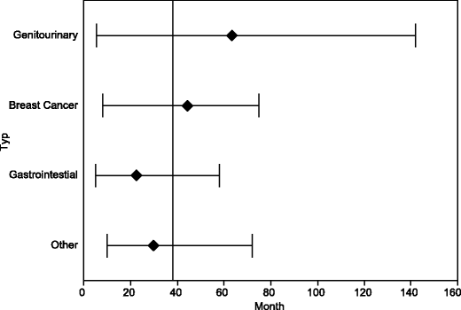
The benefits of liver resection for non-colorectal, non-neuroendocrine liver metastases: a systematic review
Langenbecks Arch Surg Aug 2014
73 articles , 114 cohorts
3596 patients

Slide 57
Ευχαριστώ

